Slide 1
NIET-UNIFORME POLYNOMIALE B-SPLINES
fundamentele problemen Bézier splines:
  kunnen cirkels, ellipsen, … niet exact
  beschrijven (wel parabolen)
  niet invariant voor perspectieve projecties
  (wel voor affiene transformaties):
    projectie ( Bézier ( controle/datapunten ) )
    Bézier ( projectie ( controle/datapunten ) )
  potentieel van C^{n-1} continuïteit (n: graad) is
  zeer moeilijk voor een ontwerper te
  realiseren
    in de praktijk is C¹ continuïteit reeds lastig

Slide 2
HET ALGORITME VAN DE BOOR
gegeven:
  orde k
  knopenvector {t_{i}, i=1,…,2k-2}
  k controlepunten P_{i}≡[t_{i+1},t_{i+2},...,t_{i+k-1}] , i=0,…,k-1
algoritme van de Boor:
  multiaffiniteit laat toe om willekeurige P[u₁,...,u_{k-1}] te berekenen

Slide 3
HET ALGORITME VAN DE BOOR
P[u₁,u₂,u₃]
P[t₃,u₁,u₂]
P[u₁,u₂,t₄]
P[t₂,t₃,u₁]
P[t₃,u₁,t₄]
P[u₁,t₄,t₅]
P[t₁,t₂,t₃]
P[t₂,t₃,t₄]
P[t₃,t₄,t₅]
P[t₄,t₅,t₆]

Slide 4
HET ALGORITME VAN DE BOOR
P(t)≡ (t₃≤t≤t₄)
P[t,t,t]
P[t₃,t,t]
P[t,t,t₄]
P[t₂,t₃,t]
P[t₃,t,t₄]
P[t,t₄,t₅]
P₀≡P[t₁,t₂,t₃]
P₁≡P[t₂,t₃,t₄]
P₂≡P[t₃,t₄,t₅]
P₃≡P[t₄,t₅,t₆]

Slide 5
HET ALGORITME VAN DE BOOR
gegeven:
  orde k
  knopenvector {t_{i}, i=1,…,2k-2}
  k controlepunten P_{i}≡[t_{i+1},t_{i+2},...,t_{i+k-1}] , i=0,…,k-1
algoritme van de Boor:
  multiaffiniteit laat toe om willekeurige P[u₁,...,u_{k-1}] te berekenen
  P(t)≡P[t,...,t] definieert kromme van graad k-1
  restrictie van P(t) tot t_{k-1}≤t≤t_{k}: B-spline segment
    t_{k-1}: grootste knoop eerste controlepunt
    t_{k} : kleinste knoop laatste controlepunt

Slide 6
NIET-UNIFORME POLYNOMIALE B-SPLINES
P[t₁,t₂,t₃]
P[t₂,t₃,t₄]
P[t₃,t₄,t₅]
P[t₄,t₅,t₆]
P[t₅,t₆,t₇]
P[t₆,t₇,t₈]
P[t₇,t₈,t₉]

Slide 7
NIET-UNIFORME POLYNOMIALE B-SPLINES
P(t₃≤t≤t₄)
P[t₃,t,t]
P[t₄,t,t]
P[t₂,t₃,t]
P[t₃,t₄,t]
P[t₄,t₅,t]
P[t₁,t₂,t₃]
P[t₂,t₃,t₄]
P[t₃,t₄,t₅]
P[t₄,t₅,t₆]
P[t₅,t₆,t₇]
P[t₆,t₇,t₈]
P[t₇,t₈,t₉]

Slide 8
NIET-UNIFORME POLYNOMIALE B-SPLINES
P(t₃≤t≤t₄)
P(t₄≤t≤t₅)
P[t₃,t,t]
P[t₄,t,t]
P[t₅,t,t]
P[t₂,t₃,t]
P[t₃,t₄,t]
P[t₄,t₅,t]
P[t₅,t₆,t]
P[t₁,t₂,t₃]
P[t₂,t₃,t₄]
P[t₃,t₄,t₅]
P[t₄,t₅,t₆]
P[t₅,t₆,t₇]
P[t₆,t₇,t₈]
P[t₇,t₈,t₉]

Slide 9
NIET-UNIFORME POLYNOMIALE B-SPLINES
P(t₃≤t≤t₄)
P(t₄≤t≤t₅)
P(t₅≤t≤t₆)
P(t₆≤t≤t₇)
P(t₇≤t≤t₈)
P[t₃,t,t]
P[t₄,t,t]
P[t₅,t,t]
P[t₆,t,t]
P[t₇,t,t]
P[t₂,t₃,t]
P[t₃,t₄,t]
P[t₄,t₅,t]
P[t₅,t₆,t]
P[t₆,t₇,t]
P[t₇,t₈,t]
P[t₁,t₂,t₃]
P[t₂,t₃,t₄]
P[t₃,t₄,t₅]
P[t₄,t₅,t₆]
P[t₅,t₆,t₇]
P[t₆,t₇,t₈]
P[t₇,t₈,t₉]

Slide 10
NIET-UNIFORME POLYNOMIALE B-SPLINES
gegeven:
  orde k
  knopenvector {t_{i}, i=1,…,n+k-1}
  n+1 controlepunten P_{i}≡[t_{i+1},t_{i+2},...,t_{i+k-1}] , i=0,…,n
construeer 1≤j≤n-k+2 B-spline segmenten:
  algoritme van de Boor definieert op basis van
  k controlepunten P_{i}≡[t_{i+j},t_{i+j+1},...,t_{i+j+k-2}] , i=0,…,k-1
  het segment j, P^{j}(t), beperkt tot t_{j+k-2}≤t≤t_{j+k-1}
definieer B-spline als:
  P(t)≡P^{j}(t), t_{j+k-2}≤t≤t_{j+k-1}, 1≤j≤n-k+2
  in de veronderstelling van C⁰ continuiteit: (reële) knooppunten P(t_{i}) , k-1≤i≤n+1

Slide 11
NIET-UNIFORME POLYNOMIALE B-SPLINES
P₀≡P[t₁,t₂,t₃]
P₃≡P[t₄,t₅,t₆]
P₇≡P[t₈,t₉,t₁₀]
P₂≡P[t₃,t₄,t₅]
t=t₅
t=t₄
P[t₇,t₈,t₉]
≡P₆
t=t₈
t=t₃
t=t₆
t=t₇
P₁≡P[t₂,t₃,t₄]
P₄≡P[t₅,t₆,t₇]
P₅≡P[t₆,t₇,t₈]

Slide 12
NIET-UNIFORME POLYNOMIALE B-SPLINES
P₀≡P[t₁,t₂,t₃]
P₃≡P[t₄,t₅,t₆]
P₇≡P[t₈,t₉,t₁₀]
P₂≡P[t₃,t₄,t₅]
t=t₅
t=t₄
P[t₇,t₈,t₉]
≡P₆
t=t₈
t=t₃
t=t₆
t=t₇
P₁≡P[t₂,t₃,t₄]
P₄≡P[t₅,t₆,t₇]
P₅≡P[t₆,t₇,t₈]

Slide 13
NIET-UNIFORME POLYNOMIALE B-SPLINES
P₀≡P[t₁,t₂,t₃]
P₃≡P[t₄,t₅,t₆]
P₇≡P[t₈,t₉,t₁₀]
P₂≡P[t₃,t₄,t₅]
t=t₅
t=t₄
P[t₇,t₈,t₉]
≡P₆
t=t₈
t=t₃
t=t₆
t=t₇
P₁≡P[t₂,t₃,t₄]
P₄≡P[t₅,t₆,t₇]
P₅≡P[t₆,t₇,t₈]

Slide 14
NIET-UNIFORME POLYNOMIALE B-SPLINES
P₀≡P[t₁,t₂,t₃]
P₃≡P[t₄,t₅,t₆]
P₇≡P[t₈,t₉,t₁₀]
P₂≡P[t₃,t₄,t₅]
t=t₅
t=t₄
P[t₇,t₈,t₉]
≡P₆
t=t₈
t=t₃
t=t₆
t=t₇
P₁≡P[t₂,t₃,t₄]
P₄≡P[t₅,t₆,t₇]
P₅≡P[t₆,t₇,t₈]

Slide 15
NIET-UNIFORME POLYNOMIALE B-SPLINES
P₀≡P[t₁,t₂,t₃]
P₃≡P[t₄,t₅,t₆]
P₇≡P[t₈,t₉,t₁₀]
P₂≡P[t₃,t₄,t₅]
t=t₅
t=t₄
P[t₇,t₈,t₉]
≡P₆
t=t₈
t=t₃
t=t₆
t=t₇
P₁≡P[t₂,t₃,t₄]
P₄≡P[t₅,t₆,t₇]
P₅≡P[t₆,t₇,t₈]

Slide 16
NIET-UNIFORME POLYNOMIALE B-SPLINES
P₀≡P[t₁,t₂,t₃]
P₃≡P[t₄,t₅,t₆]
P₇≡P[t₈,t₉,t₁₀]
P₂≡P[t₃,t₄,t₅]
t=t₅
t=t₄
P[t₇,t₈,t₉]
≡P₆
t=t₈
t=t₃
t=t₆
t=t₇
P₁≡P[t₂,t₃,t₄]
P₄≡P[t₅,t₆,t₇]
P₅≡P[t₆,t₇,t₈]

Slide 17
NIET-UNIFORME POLYNOMIALE B-SPLINES
elk segment bepaald door k controlepunten !
elk controlepunt beïnvloedt k segmenten ?

Slide 18
NIET-UNIFORME POLYNOMIALE B-SPLINES
P₀≡P[t₁,t₂,t₃]
P₃≡P[t₄,t₅,t₆]
P₇≡P[t₈,t₉,t₁₀]
P₂≡P[t₃,t₄,t₅]
t=t₅
t=t₄
P[t₇,t₈,t₉]
≡P₆
t=t₈
t=t₃
t=t₆
t=t₇
P₁≡P[t₂,t₃,t₄]
P₄≡P[t₅,t₆,t₇]
P₅≡P[t₆,t₇,t₈]

Slide 19
NIET-UNIFORME POLYNOMIALE B-SPLINES
P₀≡P[t₁,t₂,t₃]
P₃≡P[t₄,t₅,t₆]
P₇≡P[t₈,t₉,t₁₀]
P₂≡P[t₃,t₄,t₅]
t=t₅
t=t₄
P[t₇,t₈,t₉]
≡P₆
t=t₈
t=t₃
t=t₆
t=t₇
P₁≡P[t₂,t₃,t₄]
P₄≡P[t₅,t₆,t₇]
P₅≡P[t₆,t₇,t₈]

Slide 20
NIET-UNIFORME POLYNOMIALE B-SPLINES
P₀≡P[t₁,t₂,t₃]
P₃≡P[t₄,t₅,t₆]
P₇≡P[t₈,t₉,t₁₀]
P₂≡P[t₃,t₄,t₅]
t=t₅
t=t₄
t=t₉
P[t₇,t₈,t₉]
≡P₆
t=t₈
t=t₃
t=t₆
t=t₇
P₁≡P[t₂,t₃,t₄]
P₄≡P[t₅,t₆,t₇]
P₅≡P[t₆,t₇,t₈]

Slide 21
NIET-UNIFORME POLYNOMIALE B-SPLINES
P₀≡P[t₁,t₂,t₃]
P₃≡P[t₄,t₅,t₆]
P₇≡P[t₈,t₉,t₁₀]
P₂≡P[t₃,t₄,t₅]
t=t₅
t=t₄
t=t₉
t=t₁₀
P[t₇,t₈,t₉]
≡P₆
t=t₈
t=t₃
t=t₆
t=t₇
P₁≡P[t₂,t₃,t₄]
P₄≡P[t₅,t₆,t₇]
P₅≡P[t₆,t₇,t₈]

Slide 22
NIET-UNIFORME POLYNOMIALE B-SPLINES
P₀≡P[t₁,t₂,t₃]
P₃≡P[t₄,t₅,t₆]
P₇≡P[t₈,t₉,t₁₀]
P₂≡P[t₃,t₄,t₅]
t=t₅
t=t₄
t=t₉
t=t₁₀
P[t₇,t₈,t₉]
≡P₆
t=t₈
t=t₃
t=t₁₁
t=t₆
t=t₇
P₁≡P[t₂,t₃,t₄]
P₄≡P[t₅,t₆,t₇]
P₅≡P[t₆,t₇,t₈]

Slide 23
NIET-UNIFORME POLYNOMIALE B-SPLINES
P₀≡P[t₁,t₂,t₃]
P₃≡P[t₄,t₅,t₆]
P₇≡P[t₈,t₉,t₁₀]
P₂≡P[t₃,t₄,t₅]
t=t₅
t=t₄
t=t₁
P[t₇,t₈,t₉]
≡P₆
t=t₈
t=t₂
t=t₃
t=t₆
t=t₇
P₁≡P[t₂,t₃,t₄]
P₄≡P[t₅,t₆,t₇]
P₅≡P[t₆,t₇,t₈]

Slide 24
NIET-UNIFORME POLYNOMIALE B-SPLINES
P₀≡P[t₁,t₂,t₃]
P₃≡P[t₄,t₅,t₆]
P₇≡P[t₈,t₉,t₁₀]
P₂≡P[t₃,t₄,t₅]
t=t₀
t=t₅
t=t₄
t=t₁
P[t₇,t₈,t₉]
≡P₆
t=t₈
t=t₂
t=t₃
t=t₆
t=t₇
P₁≡P[t₂,t₃,t₄]
P₄≡P[t₅,t₆,t₇]
P₅≡P[t₆,t₇,t₈]

Slide 25
NIET-UNIFORME POLYNOMIALE B-SPLINES
P₀≡P[t₁,t₂,t₃]
P₃≡P[t₄,t₅,t₆]
P₇≡P[t₈,t₉,t₁₀]
P₂≡P[t₃,t₄,t₅]
t=t₀
t=t₅
t=t₄
t=t₁
P[t₇,t₈,t₉]
≡P₆
t=t₈
t=t₂
t=t₃
t=t₆
t=t₇
P₁≡P[t₂,t₃,t₄]
P₄≡P[t₅,t₆,t₇]
P₅≡P[t₆,t₇,t₈]

Slide 26
NIET-UNIFORME POLYNOMIALE B-SPLINES
P₀≡P[t₁,t₂,t₃]
P₃≡P[t₄,t₅,t₆]
P₇≡P[t₈,t₉,t₁₀]
P₂≡P[t₃,t₄,t₅]
t=t₀
t=t₅
t=t₄
t=t₉
t=t₁₀
P[t₇,t₈,t₉]
≡P₆
t=t₁
t=t₈
t=t₂
t=t₁₁
t=t₃
t=t₆
t=t₇
P₁≡P[t₂,t₃,t₄]
P₄≡P[t₅,t₆,t₇]
P₅≡P[t₆,t₇,t₈]
knopenvector: ( t₀ , t₁ , t₂ ; t₃ , t₄ , t₅ , t₆ , t₇ , t₈ ; t₉ , t₁₀ , t₁₁ )

Slide 27
NIET-UNIFORME POLYNOMIALE B-SPLINES
elk segment bepaald door k controlepunten !
elk controlepunt beïnvloedt k segmenten !
  formeel geldig, op voorwaarde van:
    invoering van virtuele segmenten t₀≤t≤t_{k-1} en t_{n+1}≤t≤t_{n+k}
    met virtuele knooppunten P(t_{i}) , 0≤i≤k-2 of n+2≤i≤n+k
    uitbreiding knopenvector tot {t_{i},i=0,1,…,n+k-1,n+k}
continuïteit in de knooppunten ?
  hoe kan men de afgeleiden (van verschillende orde) van B-splines berekenen, in het bijzonder in de knooppunten ?

Slide 28
DIFFERENTIATIE
m-de orde afgeleide in willekeurig punt P(t)
wordt voorgesteld door P[t,…,t,µ,...,µ]
  ^{k-1-m termen m termen}
  zonder bewijs: kan berekend worden door in
  het de Boor schema (om het even welke)
  m niveau’s te differentiëren
P[t_{a},...,t_{h},t,t_{k},...,t_{z}]
P[t_{a},...,t_{h},µ,t_{k},...,t_{z}]
P[t_{a},...,t_{h},t_{i},t_{k},...,t_{z}]
P[t_{a},...,t_{h},t_{j},t_{k},...,t_{z}]
P[t_{a},...,t_{h},t_{i},t_{k},...,t_{z}]
P[t_{a},...,t_{h},t_{j},t_{k},...,t_{z}]

Slide 29
DIFFERENTIATIE
P’(t)/3≡P[t,t,µ]
P[t₃,t,µ]
P[t,t₄,µ]
P[t₂,t₃,µ]
P[t₃,t₄,µ]
P[t₄,t₅,µ]
P₀≡P[t₁,t₂,t₃]
P₁≡P[t₂,t₃,t₄]
P₂≡P[t₃,t₄,t₅]
P₃≡P[t₄,t₅,t₆]

Slide 30
DIFFERENTIATIE
P’(t)/3≡P[t,t,µ]
P[t₃,t,t]
P[t,t,t₄]
P[t₂,t₃,t]
P[t₃,t,t₄]
P[t,t₄,t₅]
P₀≡P[t₁,t₂,t₃]
P₁≡P[t₂,t₃,t₄]
P₂≡P[t₃,t₄,t₅]
P₃≡P[t₄,t₅,t₆]

Slide 31
DIFFERENTIATIE
P”(t)/6≡P[t,µ,µ]
P[t₃,µ,µ]
P[t₄,µ,µ]
P[t₂,t₃,µ]
P[t₃,t₄,µ]
P[t₄,t₅,µ]
P₀≡P[t₁,t₂,t₃]
P₁≡P[t₂,t₃,t₄]
P₂≡P[t₃,t₄,t₅]
P₃≡P[t₄,t₅,t₆]

Slide 32
DIFFERENTIATIE
P”(t)/6≡P[t,µ,µ]
P[t₃,t,µ]
P[t,t₄,µ]
P[t₂,t₃,t]
P[t₃,t,t₄]
P[t,t₄,t₅]
P₀≡P[t₁,t₂,t₃]
P₁≡P[t₂,t₃,t₄]
P₂≡P[t₃,t₄,t₅]
P₃≡P[t₄,t₅,t₆]

Slide 33
DIFFERENTIATIE
P”(t)/6≡P[µ,µ,µ]
’
P[t₃,µ,µ]
P[t₄,µ,µ]
P[t₂,t₃,µ]
P[t₃,t₄,µ]
P[t₄,t₅,µ]
P₀≡P[t₁,t₂,t₃]
P₁≡P[t₂,t₃,t₄]
P₂≡P[t₃,t₄,t₅]
P₃≡P[t₄,t₅,t₆]

Slide 34
DIFFERENTIATIE
berekening op laagste niveau’s
  m-de orde afgeleide van een B-spline van orde k, is zelf een B-spline van orde k-m, met controlevectoren, eenvoudig te bepalen uit de oorspronkelijke controlepunten
berekening op hoogste niveau’s
  de raaklijn, kromming, ... van een B-spline worden bepaald door de hulppunten in de laatste 1,2,... iteraties van het de Boor schema
  efficiëntere methode om simultaan een willekeurig punt en zijn m-de orde afgeleiden te berekenen

Slide 35
DIFFERENTIATIE
P₃
P₂
P₁
P(t)
P₀
P’(t)
P”(t)
P”(t)
’

Slide 36
CONTINUÏTEIT VAN B-SPLINES
voorbeeld:
  k=4
  twee segmenten, P¹(t₂≤t≤t₃) en P²(t₃≤t≤t₄)
  continuïteit in het reële knooppunt t₃ ?
  impakt van multipliciteit µ van knoop t₃ ?

Slide 37
CONTINUÏTEIT VAN B-SPLINES
P¹(t)≡P[t,t,t]
P¹[t₂,t,t]
P¹[t₃,t,t]
P¹[t₁,t₂,t]
P¹[t₂,t₃,t]
P¹[t₃,t₄,t]
P¹[t₀,t₁,t₂]
P¹[t₁,t₂,t₃]
P¹[t₂,t₃,t₄]
P¹[t₃,t₄,t₅]

Slide 38
CONTINUÏTEIT VAN B-SPLINES
P²(t)≡P²[t,t,t]
P²[t₃,t,t]
P²[t₄,t,t]
P²[t₂,t₃,t]
P²[t₃,t₄,t]
P²[t₄,t₅,t]
P²[t₁,t₂,t₃]
P²[t₂,t₃,t₄]
P²[t₃,t₄,t₅]
P²[t₄,t₅,t₆]

Slide 39
CONTINUÏTEIT VAN B-SPLINES
P¹(t)≡P[t,t,t]
P²(t)≡P²[t,t,t]
P¹[t₂,t,t]
P^{½}[t₃,t,t]
P²[t₄,t,t]
P¹[t₁,t₂,t]
P^{½}[t₂,t₃,t]
P^{½}[t₃,t₄,t]
P²[t₄,t₅,t]
P¹[t₀,t₁,t₂]
P^{½}[t₁,t₂,t₃]
P^{½}[t₂,t₃,t₄]
P^{½}[t₃,t₄,t₅]
P²[t₄,t₅,t₆]

Slide 40
CONTINUÏTEIT VAN B-SPLINES
P¹’(t)/3≡P[t,t,µ]
P²’(t)/3≡P²[t,t,µ]
P¹[t₂,t,µ]
P^{½}[t₃,t,µ]
P²[t₄,t,µ]
P¹[t₁,t₂,µ]
P^{½}[t₂,t₃,µ]
P^{½}[t₃,t₄,µ]
P²[t₄,t₅,µ]
P¹[t₀,t₁,t₂]
P^{½}[t₁,t₂,t₃]
P^{½}[t₂,t₃,t₄]
P^{½}[t₃,t₄,t₅]
P²[t₄,t₅,t₆]

Slide 41
CONTINUÏTEIT VAN B-SPLINES
P¹”(t)/6≡P¹[t,µ,µ]
P²”(t)/6≡P²[t,µ,µ]
P¹[t₂,µ,µ]
P^{½}[t₃,µ,µ]
P²[t₄,µ,µ]
P¹[t₁,t₂,µ]
P^{½}[t₂,t₃,µ]
P^{½}[t₃,t₄,µ]
P²[t₄,t₅,µ]
P¹[t₀,t₁,t₂]
P^{½}[t₁,t₂,t₃]
P^{½}[t₂,t₃,t₄]
P^{½}[t₃,t₄,t₅]
P²[t₄,t₅,t₆]

Slide 42
CONTINUÏTEIT VAN B-SPLINES
P¹”(t)/6≡P¹[µ,µ,µ]
P²”(t)/6≡P²[µ,µ,µ]
’
’
P¹[t₂,µ,µ]
P^{½}[t₃,µ,µ]
P²[t₄,µ,µ]
P¹[t₁,t₂,µ]
P^{½}[t₂,t₃,µ]
P^{½}[t₃,t₄,µ]
P²[t₄,t₅,µ]
P¹[t₀,t₁,t₂]
P^{½}[t₁,t₂,t₃]
P^{½}[t₂,t₃,t₄]
P^{½}[t₃,t₄,t₅]
P²[t₄,t₅,t₆]

Slide 43
CONTINUÏTEIT VAN B-SPLINES
P¹(t)≡P¹[t,t,t]
P²(t)≡P²[t,t,t]
P¹[t₂,t,t]
P¹[t₃,t,t]
P²[t₃,t,t]
P²[t₄,t,t]
P¹[t₁,t₂,t]
P¹[t₂,t₃,t]
P^{½}[t₃,t₃,t]
P²[t₃,t₄,t]
P²[t₄,t₅,t]
P¹[t₀,t₁,t₂]
P¹[t₁,t₂,t₃]
P^{½}[t₂,t₃,t₃]
P^{½}[t₃,t₃,t₄]
P²[t₃,t₄,t₅]
P²[t₄,t₅,t₆]

Slide 44
CONTINUÏTEIT VAN B-SPLINES
P¹’(t)/3≡P¹[t,t,µ]
P²’(t)/3≡P²[t,t,µ]
P¹[t₂,t,µ]
P¹[t₃,t,µ]
P²[t₃,t,µ]
P²[t₄,t,µ]
P¹[t₁,t₂,µ]
P¹[t₂,t₃,µ]
P^{½}[t₃,t₃,µ]
P²[t₃,t₄,µ]
P²[t₄,t₅,µ]
P¹[t₀,t₁,t₂]
P¹[t₁,t₂,t₃]
P^{½}[t₂,t₃,t₃]
P^{½}[t₃,t₃,t₄]
P²[t₃,t₄,t₅]
P²[t₄,t₅,t₆]

Slide 45
CONTINUÏTEIT VAN B-SPLINES
P¹”(t)/3≡P¹[t,t,µ]
P²”(t)/3≡P²[t,t,µ]
P¹[t₂,µ,µ]
P¹[t₃,µ,µ]
P²[t₃,µ,µ]
P²[t₄,µ,µ]
P¹[t₁,t₂,µ]
P¹[t₂,t₃,µ]
P^{½}[t₃,t₃,µ]
P²[t₃,t₄,µ]
P²[t₄,t₅,µ]
P¹[t₀,t₁,t₂]
P¹[t₁,t₂,t₃]
P^{½}[t₂,t₃,t₃]
P^{½}[t₃,t₃,t₄]
P²[t₃,t₄,t₅]
P²[t₄,t₅,t₆]

Slide 46
CONTINUÏTEIT VAN B-SPLINES
P¹(t)≡P¹[t,t,t]
P²(t)≡P²[t,t,t]
P¹[t₂,t,t]
P¹[t₃,t,t]
P²[t₃,t,t]
P²[t₄,t,t]
P¹[t₁,t₂,t]
P¹[t₂,t₃,t]
P¹[t₃,t₃,t]
P²[t₃,t₃,t]
P²[t₃,t₄,t]
P²[t₄,t₅,t]
P¹[t₀,t₁,t₂]
P¹[t₁,t₂,t₃]
P¹[t₂,t₃,t₃]
P^{½}[t₃,t₃,t₃]
P²[t₃,t₃,t₄]
P²[t₃,t₄,t₅]
P²[t₄,t₅,t₆]

Slide 47
CONTINUÏTEIT VAN B-SPLINES
P¹(t)≡P¹’[t,t,µ]
P²(t)≡P²’[t,t,µ]
P¹[t₂,t,µ]
P¹[t₃,t,µ]
P²[t₃,t,µ]
P²[t₄,t,µ]
P¹[t₁,t₂,µ]
P¹[t₂,t₃,µ]
P¹[t₃,t₃,µ]
P²[t₃,t₃,µ]
P²[t₃,t₄,µ]
P²[t₄,t₅,µ]
P¹[t₀,t₁,t₂]
P¹[t₁,t₂,t₃]
P¹[t₂,t₃,t₃]
P^{½}[t₃,t₃,t₃]
P²[t₃,t₃,t₄]
P²[t₃,t₄,t₅]
P²[t₄,t₅,t₆]

Slide 48
CONTINUÏTEIT VAN B-SPLINES
voorbeeld:
  k=4
  twee segmenten, P¹(t₂≤t≤t₃) en P²(t₃≤t≤t₄)
  continuïteit in het reële knooppunt t₃ ?
  impakt van multipliciteit µ van knoop t₃ ?
  continuïteit: C^{3-µ}
algemeen:
  continuïteit in knooppunt met multipliciteit µ: C^{k-1-µ}

Slide 49
BEZIER REPRESENTATIE
P[t₁,t₂,t₃]
P[t₁,t₂,t₂]
P[t₂,t₂,t₃]
P[t₂,t₂,t₂]
P[t₀,t₁,t₂]
P[t₂ ,t₃,t₃]
P[t₃,t₃,t₃]
P[t₃,t₄,t₅]
P[t₂,t₃,t₄]
P[t₃,t₃,t₄]

Slide 50
BEZIER REPRESENTATIE
455
456
445
345
555
556
444
344
566
( -1 , 0 , 1 ; 2 , 3 , 4 , 5 ; 6 , 7 , 8 )
3 segmenten, k=4
334
567
333
012
112
234
222
233
122
223
123

Slide 51
BEZIER REPRESENTATIE
4566
4567
4556
4456
3456
5556
5567
5555
5566
4555
5666
4455
5667
3455
4445
5677
3445
4444
( -1 , 0 , 1 , 2 ; 3 , 4 , 5 ; 6 , 7 , 8 , 9 )
2 segmenten, k=5
3444
5678
3345
3344
0123
3334
3333
2223
2333
2233
1123
2345
1223
2344
2334
1233
2234
1234

Slide 52
BEZIER REPRESENTATIE
123
556
456
566
122
555
222
223
455
112
233
445
333
444
666
( 1 , 1 , 1 ; 1 , 2 , 3 ,
4 , 5 , 6 ; 6 , 6 , 6 )
111
234
345
334
344

Slide 53
BEZIER REPRESENTATIE
456
677
777
556
455
666
555
667
566
788
789
445
567
778
233
999
345
444
888
889
344
333
223
334
222
899
( -1 , 0 , 1 ; 2 , 3 , 3 , 4 , 5 ,
6 , 7 , 7 , 7 , 8 , 9 ; 9 , 9 , 9 )
112
012
122
123

Slide 54
BEZIER REPRESENTATIE
346
34t (4 < t < 6)
344
446
334
444
44t
4tt
4t6
134
ttt
tt6
( 0 , 1 , 3 ; 4 , 6 ; 7 , 9 , 10 )
1 segment, k=4
466
t66
666
679
467
t67
667
677

Slide 55
TOEVOEGING VAN REËLE KNOPEN
346
34t (4 < t < 6)
344
446
334
444
44t
4tt
4t6
134
ttt
tt6
( 0 , 1 , 3 ; 4 , t , 6 ; 7 , 9 , 10 )
2 segmenten, k=4
466
t66
666
679
467
t67
667
677

Slide 56
TOEVOEGING VAN REËLE KNOPEN
346
34y
34x
4xy
444
xxx
4x6
134
4y6
( 0 , 1 , 3 ; 4 , x , y , 6 ; 7 , 9 , 10 )
3 segmenten, k=4
yyy
( 0 , 1 , 3 ; 4 , 6 ; 7 , 9 , 10 )
1 segment, k=4
xy6
666
679
467
x67
y67

Slide 57
TOEVOEGING VAN REËLE KNOPEN
gegeven:
  B-spline kromme, orde k
  knopenvector {t_{i}}
  n-k+2 segmenten
  n+1 controlepunten P₀,P₁,…,P_{n}
doel:
  zelfde kromme beschrijven door B-spline orde k
  met verfijnde knopenvector {t_{i}}∪{t’_{j},j=1…m}
  n-k+2+m segmenten
  n+1+m controlepunten Q₀,Q₁,…,Q_{n+m}

Slide 58
TOEVOEGING VAN REËLE KNOPEN
toepassingen:
  interactief bijsturen (groter aantal
  controlepunten) met lokale impact
  (telkens één enkel segment)
  zeer snel convergerende benadering
  door lijnstukken van een B-spline
    gebruikt bij rendering van een kromme/oppervlak
  + variation diminishing eigenschap:
  bepaling van snijpunten met andere
  objecten (rechten, B-splines)
    clipping ten opzichte van een willekeurige viewport

Slide 59
TOEVOEGING VAN REËLE KNOPEN
algemene oplossing:
  controlepunten P₀,P₁,…,P_{n} voorstellen door blossomnotatie P[t_{i},…,t_{i+k-1}] (telkens k-1 opeenvolgende elementen van {t_{i}})
  controlepunten Q₀,Q₁,…,Q_{n+m} voorstellen door blossomnotatie (telkens k-1 opeenvolgende elementen, nu van {t_{i}}∪{t’_{j},j=1…m})
  Q₀,…,Q_{n+m} uitdrukken in functie van P₀,…,P_{n}
drie veel gebruikte specifieke algoritmen:
  algoritme van Boehm (algemeen bruikbaar)
  Oslo algoritme
  algoritme van Lane & Riesenfeld

Slide 60
ALGORITME VAN BOEHM
doel:
  (repetitief) één enkele knoop t’ toevoegen, met multipliciteit µ<k
resultaat:
  slechts k-2 controlepunten P_{i} worden vervangen door k-2+µ controlepunten Q_{i} (rest behouden)
  {Q_{i}} berekenen door berekening van P[t’,…,t’]
    éénmalige toepassing van algoritme van de Boor
    bovendien slechts µ stappen vereist
eerste voorbeeld:
  orde k=4, multipliciteit µ=1
  knopenvector (... , t₀ , t₁ , t₂ , t₃ , t₄ , t₅ , t₆ , ... )
  t₃ ,

Slide 61
ALGORITME VAN BOEHM (MULTIPLICITEIT 1)
P[t₃,t₃,t₃] ?
Q₁=P[t₁,t₂,t₃]
Q₂=P[t₂,t₃,t₄]
Q₃=P[t₃,t₄,t₅]
Q₀=P₀≡P[t₀,t₁,t₂]
P₁≡P[t₁,t₂,t₄]
P₂≡P[t₂,t₄,t₅]
Q₄=P₃≡P[t₄,t₅,t₆]

Slide 62
ALGORITME VAN BOEHM
doel:
  (repetitief) één enkele knoop t’ toevoegen, met multipliciteit µ<k
resultaat:
  slechts k-2 controlepunten P_{i} worden vervangen door k-2+µ controlepunten Q_{i} (rest behouden)
  {Q_{i}} berekenen door berekening van P[t’,…,t’]
    éénmalige toepassing van algoritme van de Boor
    bovendien slechts µ stappen vereist
tweede voorbeeld:
  orde k=4, multipliciteit µ=2
  knopenvector (... , t₀ , t₁ , t₂ , t₃ , t₄ , t₅ , t₆ , ... )
  t₃ , t₃ ,

Slide 63
ALGORITME VAN BOEHM (MULTIPLICITEIT 2)
P[t₃,t₃,t₃] ?
Q₂=P[t₂,t₃,t₃]
Q₃=P[t₃,t₃,t₄]
Q₁=P[t₁,t₂,t₃]
P[t₂,t₃,t₄]
Q₄=P[t₃,t₄,t₅]
Q₀=P₀≡P[t₀,t₁,t₂]
P₁≡P[t₁,t₂,t₄]
P₂≡P[t₂,t₄,t₅]
Q₅=P₃≡P[t₄,t₅,t₆]

Slide 64
ALGORITME VAN BOEHM
doel:
  (repetitief) één enkele knoop t’ toevoegen, met multipliciteit µ<k
resultaat:
  slechts k-2 controlepunten P_{i} worden vervangen door k-2+µ controlepunten Q_{i} (rest behouden)
  {Q_{i}} berekenen door berekening van P[t’,…,t’]
    éénmalige toepassing van algoritme van de Boor
    bovendien slechts µ stappen vereist
derde voorbeeld:
  orde k=4, multipliciteit µ=3
  knopenvector (... , t₀ , t₁ , t₂ , t₃ , t₄ , t₅ , t₆ , ... )
  t₃ , t₃ , t₃ ,

Slide 65
ALGORITME VAN BOEHM (MULTIPLICITEIT 3)
Q₃=P[t₃,t₃,t₃]
Q₂=P[t₂,t₃,t₃]
Q₄=P[t₃,t₃,t₄]
Q₁=P[t₁,t₂,t₃]
P[t₂,t₃,t₄]
Q₅=P[t₃,t₄,t₅]
Q₀=P₀≡P[t₀,t₁,t₂]
P₁≡P[t₁,t₂,t₄]
P₂≡P[t₂,t₄,t₅]
Q₆=P₃≡P[t₄,t₅,t₆]

Slide 66
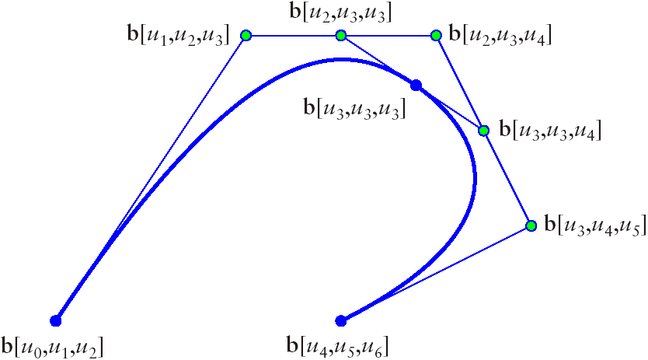
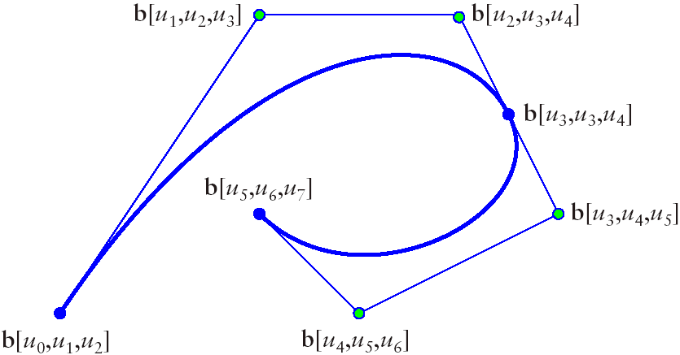
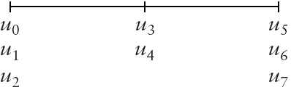
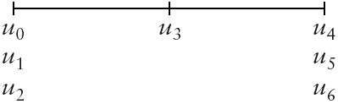
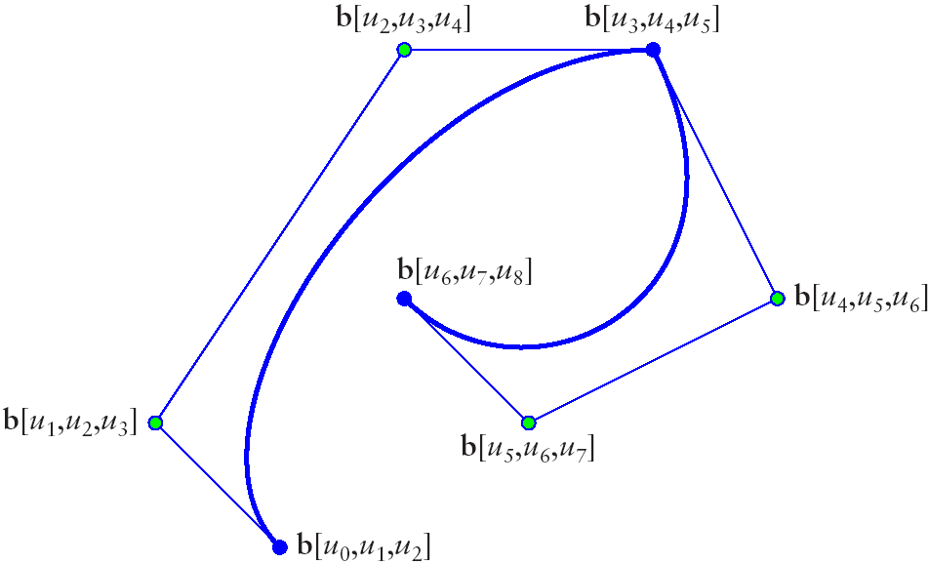
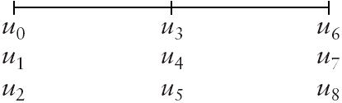
REËLE KNOOPPUNTEN MET MULTIPLICITEIT
multipliciteit 1
multipliciteit 2
C¹
C²
C⁰
multipliciteit 3

